Slide 1
LOS ADJETIVOS CALIFICATIVOS

Slide 2
DEFINICIÓN
Son palabras variables (tienen género y número) que completan el significado del sustantivo(nombre) al que acompañan, especificando sus cualidades , su estado sus propiedades o relaciones.
Ejemplos:
-Es una niña alta.
Alta (adjetivo calificativo femenino singular) es una cualidad de la niña(sustantivo)
El agua fría
Fría es el adjetivo que marca el estado del agua, en este caso.
El cielo se llenó de estrellas brillantes.
Brillantes es una propiedad de estrellas.
Se han alcanzado grandes logros deportivos.
Deportivos expresa la relación entre los logros y el ámbito del deporte.

Slide 3
CARACTERÍSTICAS DE LOS ADJETIVOS
Los adjetivos calificativos adoptan el género y número del sustantivo al que acompañan.
Por ejemplo:
Las zapatillas rojas
El adjetivo: rojas es femenino plural, igual que el sustantivo al que acompaña: zapatillas.
En cuanto a sus forma, los adjetivos se clasifican en:
-Adjetivos de una terminación: Era una mujer amable
-Adjetivos de dos terminaciones: Mi coche es rojo

Slide 4
USOS DE LOS ADJETIVOS
ESPECIFICATIVO: Un adjetivo tiene este valor cuando señala una característica de un sustantivo que sirve para diferenciarlo entre un grupo.
Ejemplos:
-Las botas rojas son las mías.
El adjetivo rojas especifica de qué botas se está hablando. (Las mías son las rojas, no las verdes o las marrones…)
-Los viajeros descontentos reclamaron (solo los viajeros que estaban descontentos, no todos)
EXPLICATIVO: Un adjetivo tiene este valor cuando señala una característica de un sustantivo sin la intención de distinguirlo entre un conjunto. Aporta una información adicional y suele ir entre comas.
Ejemplo:
-Los viajeros, descontentos, reclamaron. (Todos los viajeros estaban descontentos)

Slide 5
EPÍTETOS
Adjetivos que expresan cualidades propias del sustantivo al que acompañan.
Ejemplo:
-La nieve blanca
-La oscura noche
-La sangre roja.
-No aportan ninguna información nueva sobre el sustantivo: la sangre siempre es roja, la nieve blanca y la noche oscura.
-Se suelen usar en literatura.
-Tienen valor explicativo.

Slide 6
GRADOS DEL ADJETIVO
Los adjetivos pueden expresar las cualidades del sustantivo con mayor o menor intensidad. Para expresar esto ,el adjetivo adopta distintas formas (grados del adjetivo)
Grados del adjetivo:
-Positivo
-Comparativo
-Superlativo:

Slide 7
GRADO POSITIVO
El adjetivo en grado positivo expresa de forma neutra la cualidad del sustantivo.
Ejemplo:
Luis es listo

Slide 8
GRADO COMPARATIVO
Un adjetivo está en grado comparativo cuando se emplea para contrastar dos cualidades de un sustantivo o para contratrastar dos sustantivos con la misma cualidad
Ejemplos:
- Luis es más listo que inteligente (Se comparan dos cualidades)
-Cecilia es más lista que Amelia (se compara a dos personas que tienen la misma cualidad )
El comparativo puede ser de tres tipos:
SUPERIORIDAD | Más …que | Es más listo que tú
IGUALDAD | Tan …como | Es tan listo como tú
INFERIORIDAD | Menos…que | Es menos listo que tú

Slide 9
GRADO SUPERLATIVO
Los adjetivos en grado superlativo expresan que la cualidad es poseída en grado muy alto.
Hay dos tipos:
ABSOLUTO | No se establece ninguna comparación | Esa chica es listísima
RELATIVO | Alguien o algo posee una cualidad en grado más alto que el resto. | Ella es la alumna más lista del instituto Él es el alumno menos listo del instituto.

Slide 10
FORMACIÓN DE LOS SUPERLATIVOS ABSOLUTOS
Añadiendo un sufijo: -ísimo,-érrimo…
Ejemplo:
Pobre> paupérrimo
Listo>Listísimo
Anteponiendo el adverbio: muy
Ejemplo:
Listo>Muy listo
Anteponiendo prefijos: Super-, Archi-, Ultra-…
Ejemplo:
Listo> superlisto
Conocido> archiconocido
Ligero> ultraligero

Slide 11
EJERCICIOS Por favor, es necesario hacerlos en un word y subirlo a la sección de tareas correspondiente en Teams.

Slide 12
EJERCICIOS
Identifica los adjetivos e indica cuáles son especificativos y cuáles explicativos:
-El entusiasmo público aplaudió la actuación teatral
-Mete las bebidas calientes en el frigorífico
-los alumnos, satisfechos por las notas, agradecieron al profesor su dedicación
-Se hundió en las aguas cenagosas de aquel pantano.

Slide 13
EJERCICIOS
Completa las siguientes oraciones con los adjetivos del cuadro en el género y número adecuados y señala los sustantivos a los que acompañan:
Tienes los ojos tan como el cielo.
No pongas cara si no te gusta.
No ha parado de jugar con esa pelota .
Los chicos llegaron muy de la excursión
Javier y Alberto son menos que tú
Contento, hábil, raro, desinflado, azul

Slide 14

EJERCICIOS
Subraya los adjetivos calificativos, señala qué grado expresan los adjetivos y conviértelos al grado que se pide:
Siempre tuvo el pelo castaño, como su madre
Grado:
COMPARATIVO
La bicicleta tiene las ruedas muy desinfladas
Grado:
POSITIVO
He corrido más rápido que la última vez:
Grado:
SUPERLATIVO

Slide 15
EJERCICIOS
Identifica en estos veros de Rubén Darío los adjetivos e indica cuáles son epítetos:
-Y más la piedra dura,
porque esa ya no siente
El fino angora blanco junto
A ella se reclina.
Tiene azules ojos,
es maligna y bella.

Slide 16
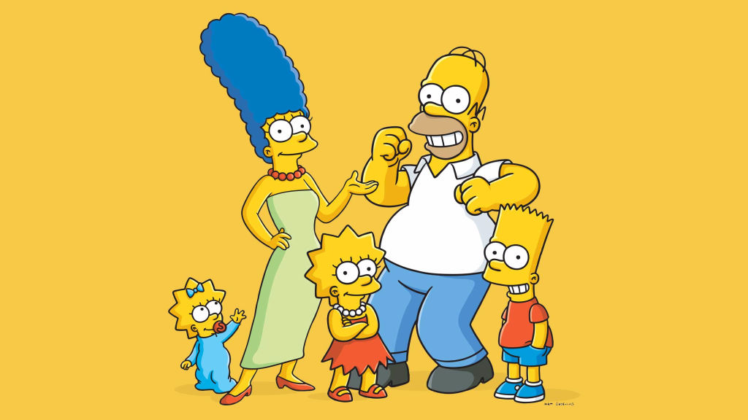
EJERCICIOS
Observa a estos personajes y descríbelos usando adjetivos de los tres grados:

